Slide 1
序列生成模型
《神经网络与深度学习》
https://nndl.github.io/

Slide 2
序列数据
在深度学习的应用中，有很多数据是以序列的形式存在，比如声音、语言、视频、DNA序列或者其它的时序数据等。

Slide 3
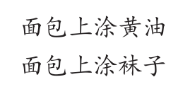
序列数据的潜在规律
以自然语言为例，
后一个句子在人脑的语义整合时需要更多的处理时间，更不符合自然语言规则。
规则是什么？

Slide 4

语言模型
自然语言理解 → 一个句子的可能性/合理性
！在报那猫告做只
那只猫在作报告！
那个人在作报告！
一切都是概率!

Slide 5
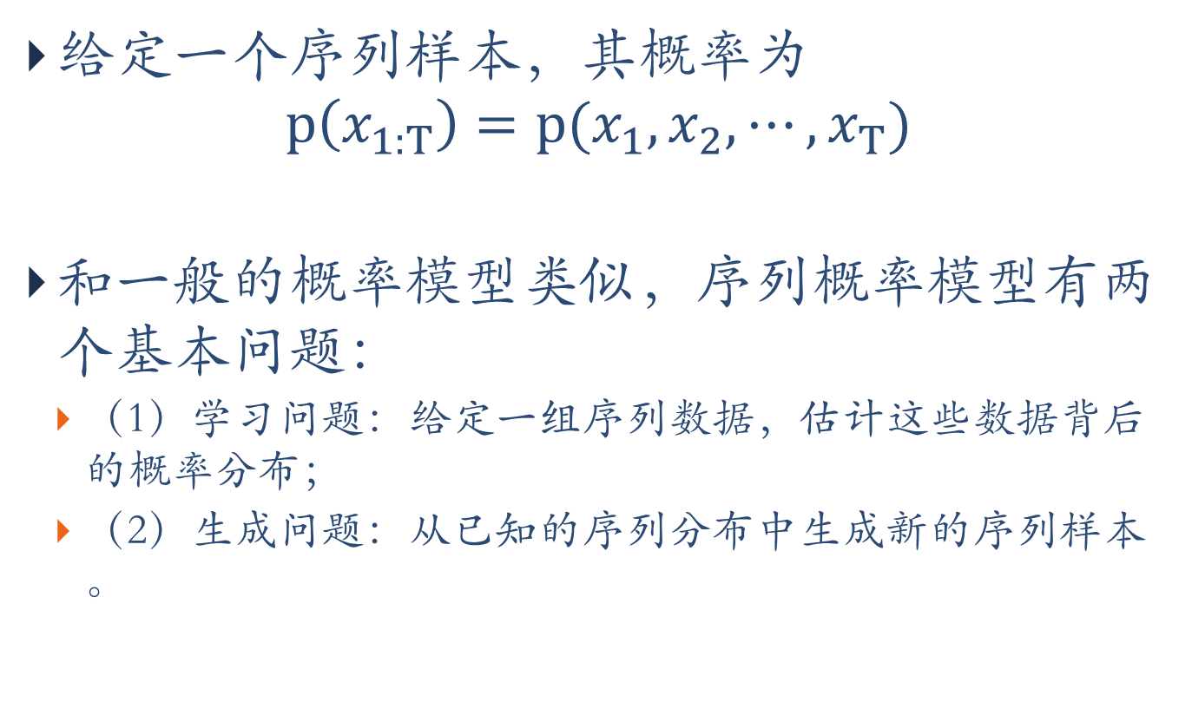
序列概率模型
给定一个序列样本，其概率为
$$p\left(x_{1:T}\right)=p(x_{1},x_{2},⋯,x_{T})$$
和一般的概率模型类似，序列概率模型有两个基本问题：
（1）学习问题：给定一组序列数据，估计这些数据背后的概率分布；
（2）生成问题：从已知的序列分布中生成新的序列样本。

Slide 6
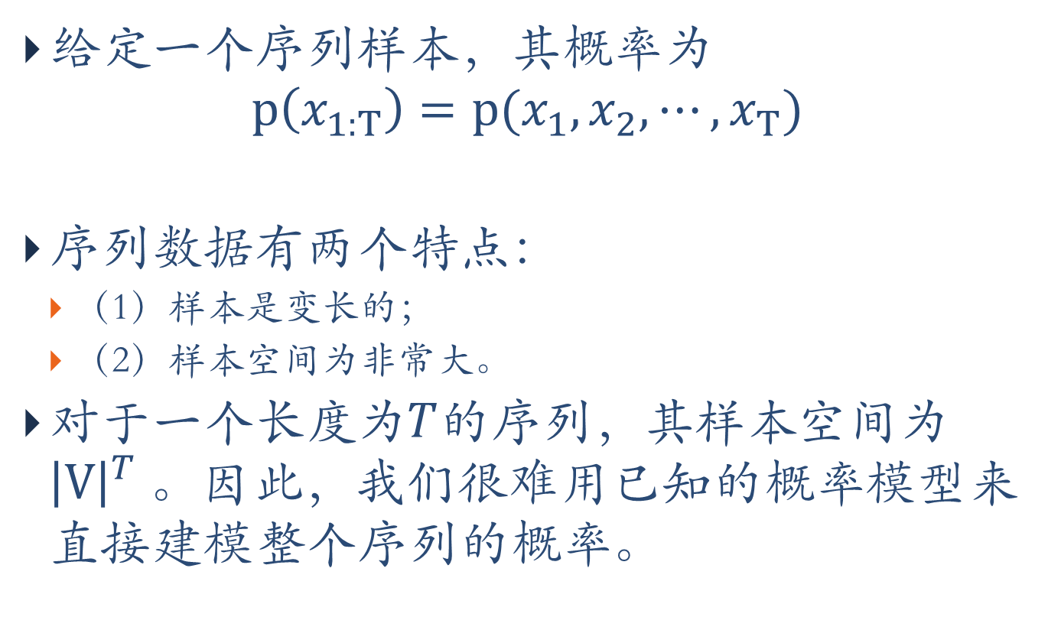
序列概率模型
给定一个序列样本，其概率为
$$p\left(x_{1:T}\right)=p(x_{1},x_{2},⋯,x_{T})$$
序列数据有两个特点：
（1）样本是变长的；
（2）样本空间为非常大。
对于一个长度为$T$的序列，其样本空间为${\left|V\right|}^{T}$。因此，我们很难用已知的概率模型来直接建模整个序列的概率。

Slide 7
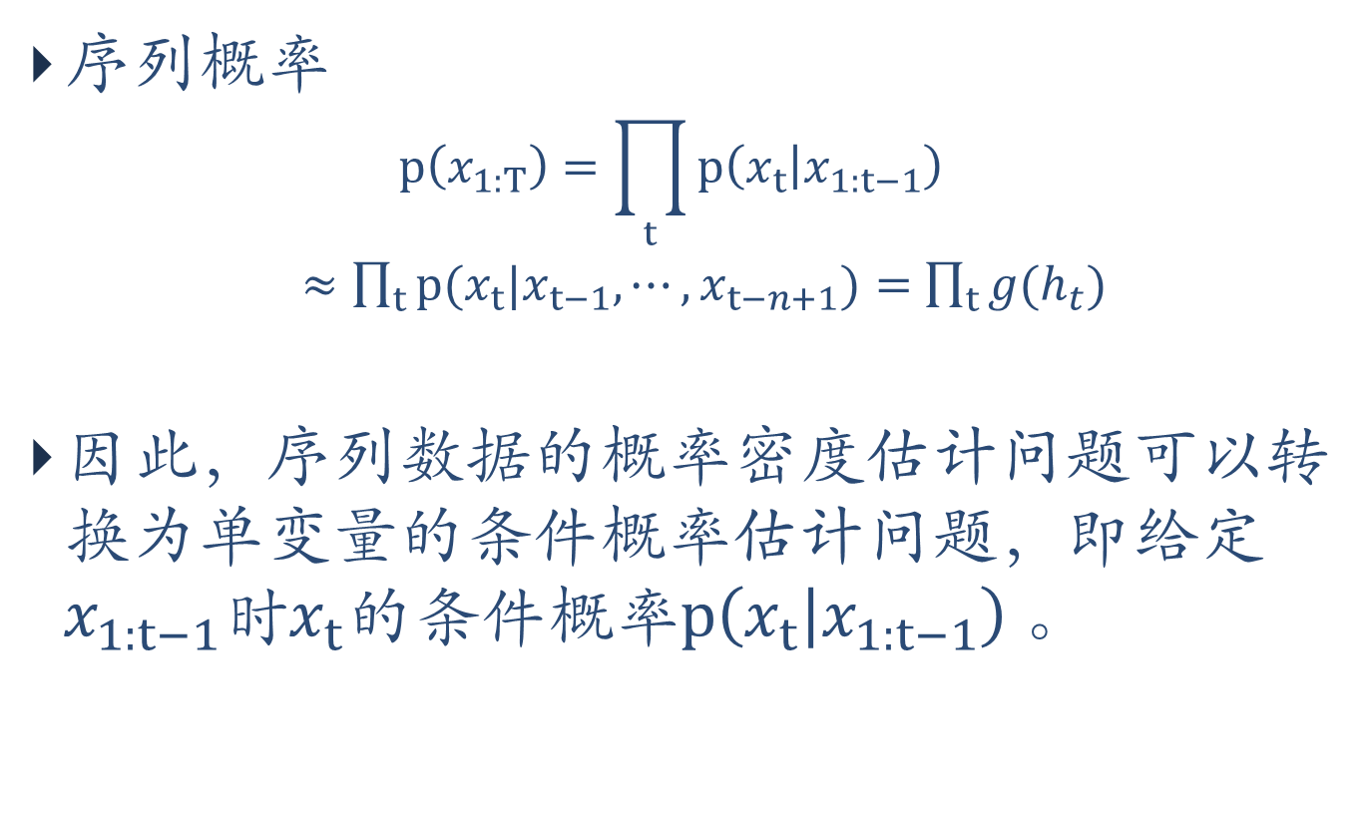
序列概率模型
序列概率
$$p\left(x_{1:T}\right)=\prod_{t}{p\left(x_{t} | x_{1:t−1}\right)}$$
$≈\prod_{t}{p(x_{t}|x_{t−1},⋯,x_{t−n+1})}=$ $\prod_{t}{g(h_{t})}$
因此，序列数据的概率密度估计问题可以转换为单变量的条件概率估计问题，即给定$x_{1:t−1}$时$x_{t}$的条件概率$p\left(x_{t} | x_{1:t−1}\right)$。

Slide 8
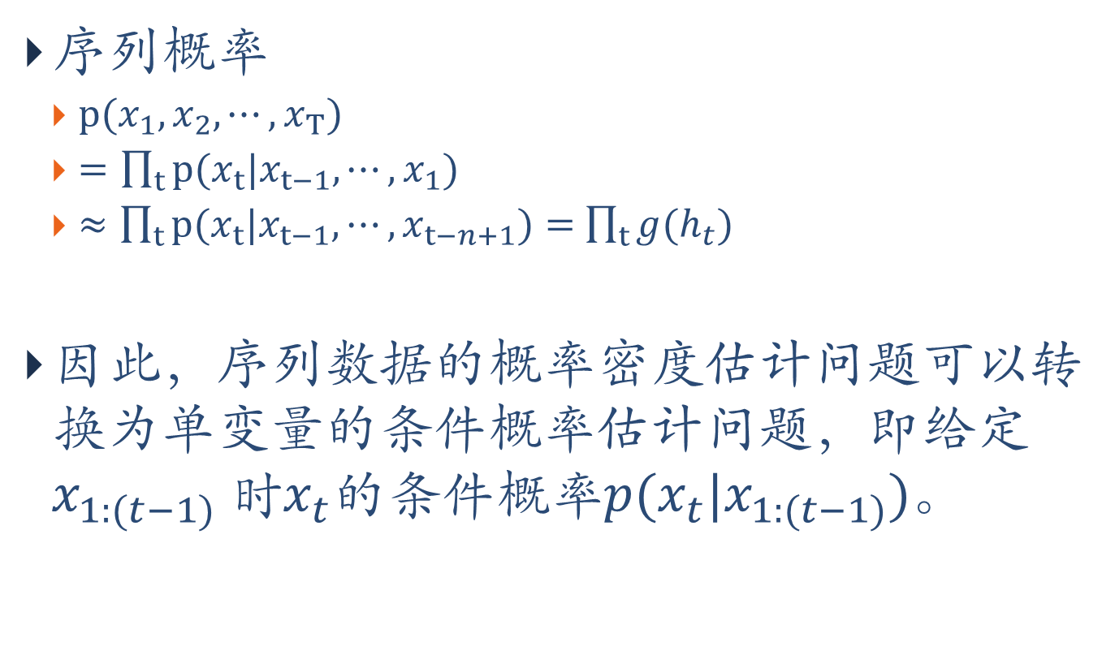
序列概率模型
序列概率
$p(x_{1},x_{2},⋯,x_{T})$
$=\prod_{t}{p(x_{t}|x_{t−1},⋯,x_{1})}$
$≈\prod_{t}{p(x_{t}|x_{t−1},⋯,x_{t−n+1})}=$ $\prod_{t}{g(h_{t})}$
因此，序列数据的概率密度估计问题可以转换为单变量的条件概率估计问题，即给定$x_{1:(t−1)}$时$x_{t}$的条件概率${p(x_{t}|x}_{1:(t−1)})$。

Slide 9
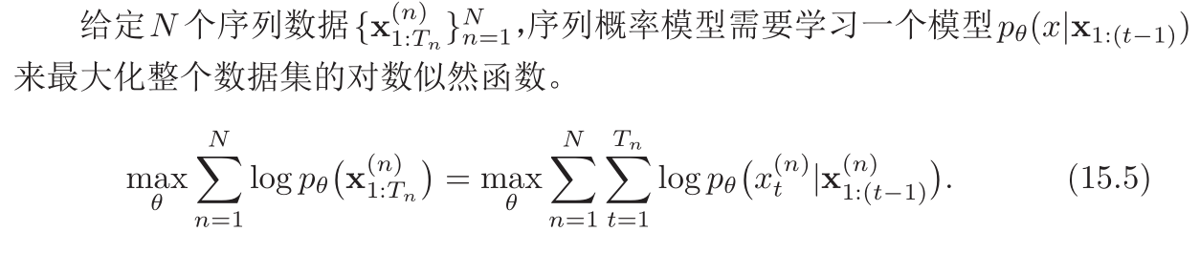
自回归生成模型
在这种序列模型方式中，每一步都需要将前面的输出作为当前步的输入，是一种自回归（autoregressive）的方式。
自回归生成模型（Autoregressive Generative Model）

Slide 10
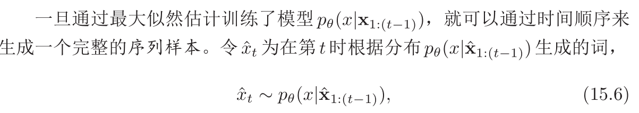
序列生成
自回归生成模型（Autoregressive Generative Model）
非自回归生成模型
同时生成所有词

Slide 11
序列生成
机
器
学
习
<eos>
$
自回归的方式可以生成一个无限长度的序列。
为了避免这种情况，通常会设置一个特殊的符号“<eos>”来表示序列的结束。在训练时，每个序列样本的结尾都加上符号“<eos>”。在测试时，一旦生成了符号“<eos>”，就中止生成过程。
Notes:
中翻英 英翻中 沒有哪一個一定比較長或比較短

Slide 12
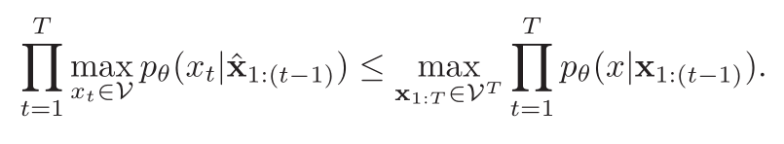
生成最可能序列
当使用自回归模型生成一个最可能的序列时，生成过程是一种从左到右的贪婪式搜索过程。在每一步都生成最可能的词。
这种贪婪式的搜索方式是次优的，生成的序列并不保证是全局最优的。

Slide 13
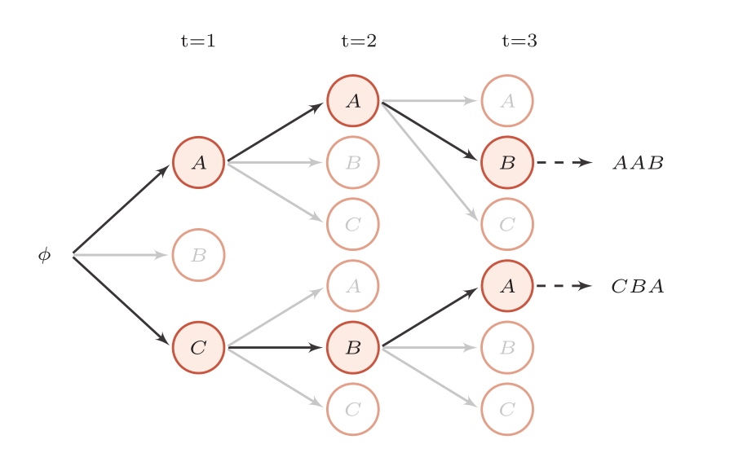
束搜索
一种常用的减少搜索错误的启发式方法是束搜索（Beam Search）。
在每一步的生成中，生成K 个最可能的前缀序列，其中K 为束的大小（Beam Size），是一个超参数。

Slide 14
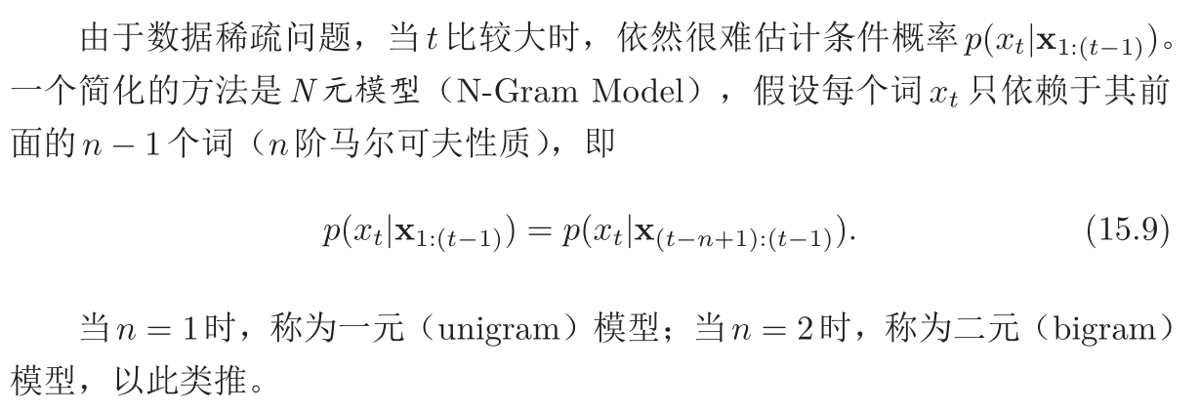
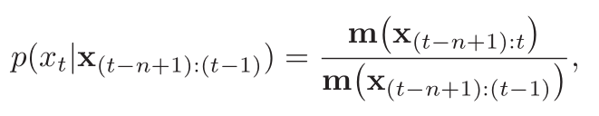
N元统计模型

Slide 15
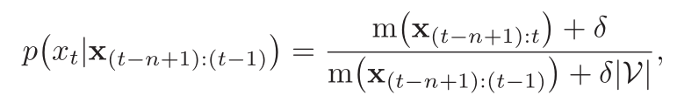
平滑技术
N元模型的一个主要问题是数据稀疏问题。
数据稀疏问题的一种解决方法是平滑技术（Smoothing），即给一些没有出现的词组合赋予一定先验概率。平滑技术是N元模型中的一项必不可少的技术，比如加法平滑的计算公式为：
δ = 1时，称为加1平滑。

Slide 16
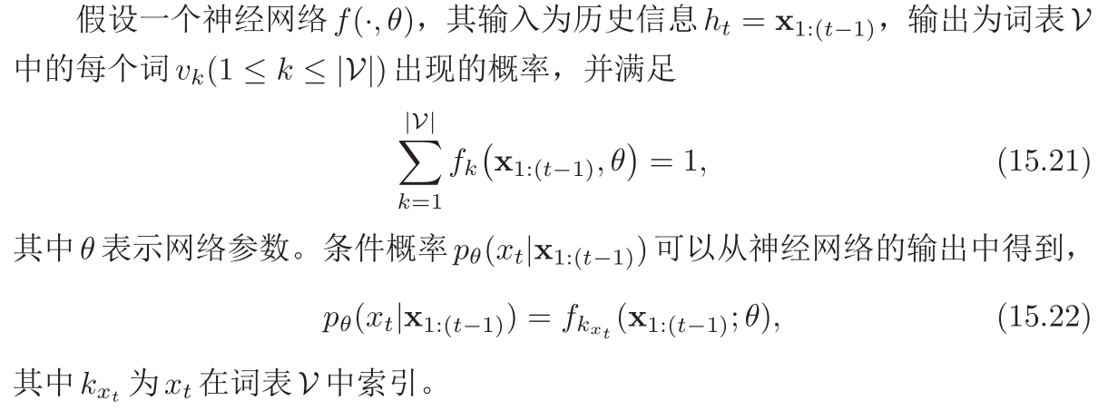
深度序列模型
深度序列模型一般可以分为三个部分：嵌入层、特征层、输出层。

Slide 17
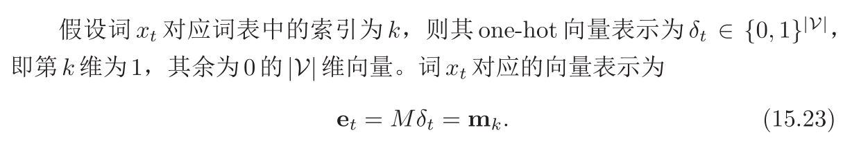
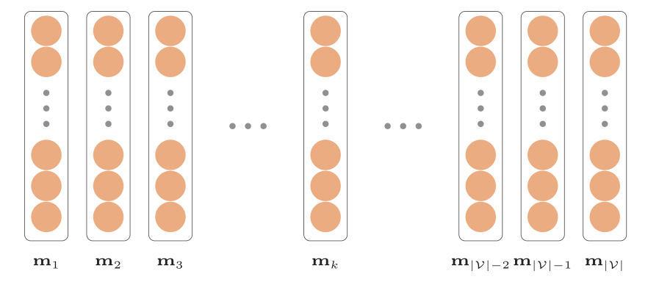
嵌入层

Slide 18
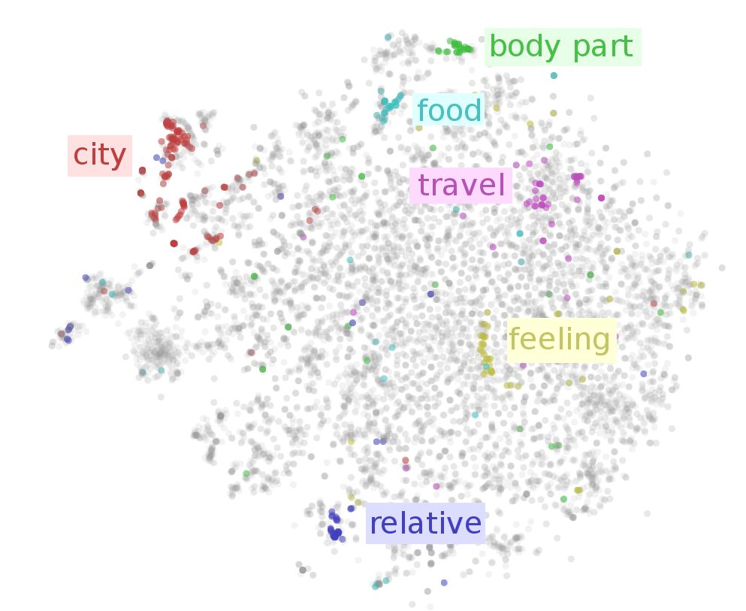
词嵌入（Word Embeddings）
上海
北京
高兴
难过
https://indico.io/blog/visualizing-with-t-sne/

Slide 19
特征层
特征层可以通过不同类型的神经网络来实现，比如前馈神经网络和循环神经网络。
常见的网络类型有以下三种：
简单平均
前馈神经网络
循环神经网络

Slide 20
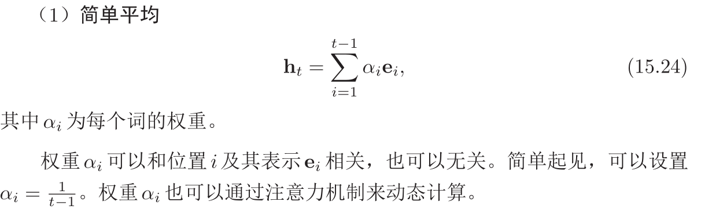
特征层：简单平均
历史信息的平均

Slide 21
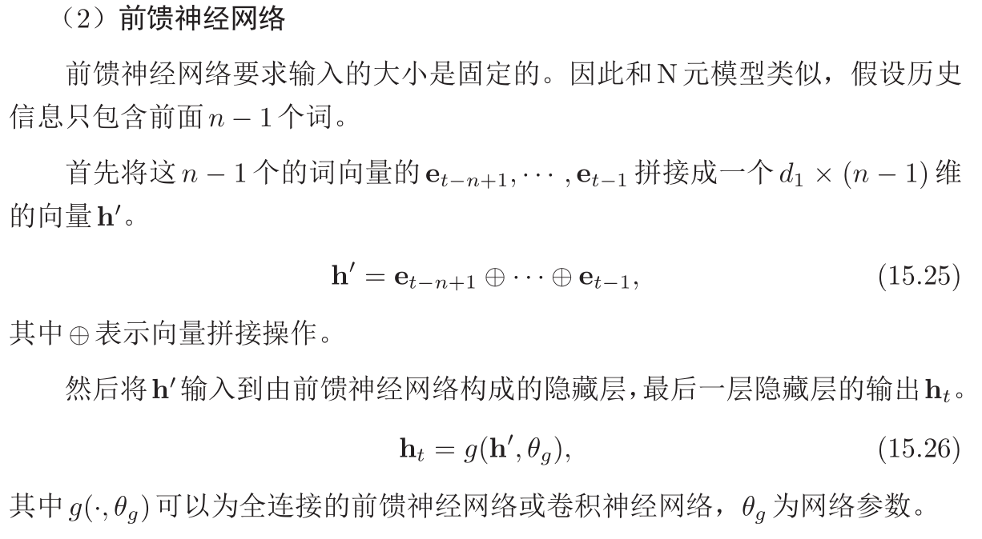
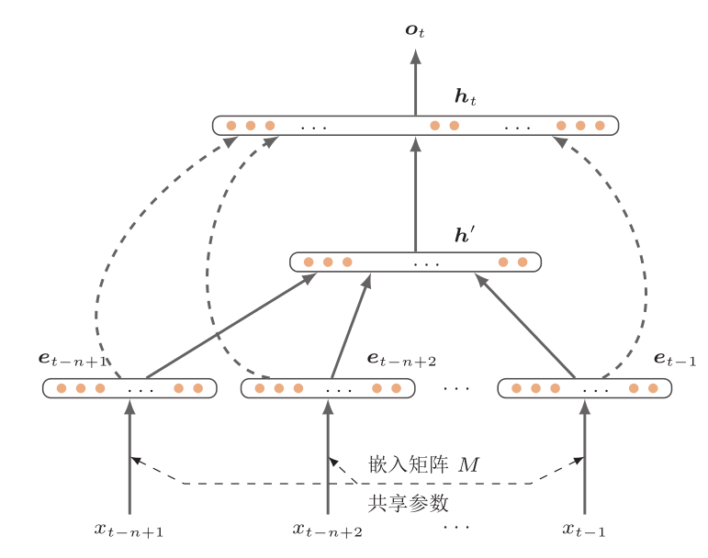
特征层：前馈神经网络

Slide 22
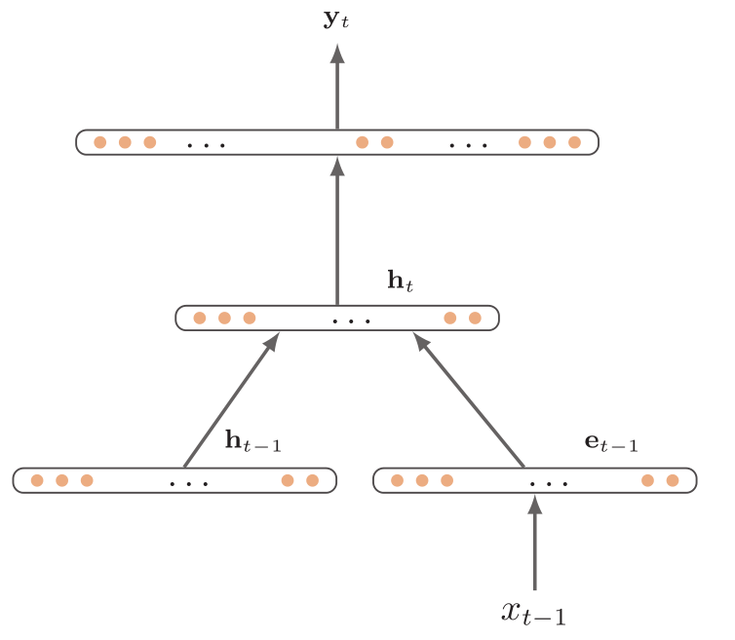
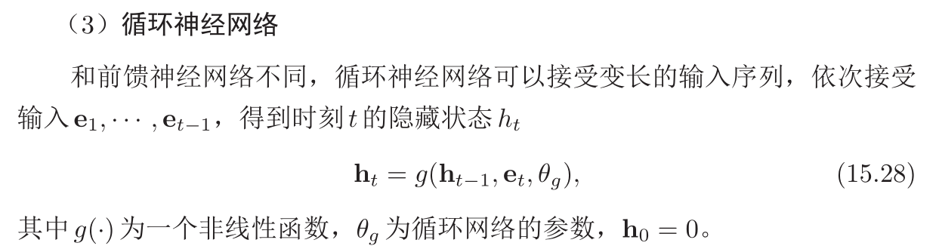
特征层：循环网络
前馈网络模型和循环网络模型的不同之处在于循环神经网络利用隐藏状态来记录以前所有时刻的信息，而前馈神经网络只能接受前n − 1个时刻的信息。

Slide 23
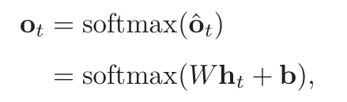
输出层
输出层为一般使用softmax分类器，接受历史信息的向量表示，输出为词表中每个词的后验概率。

Slide 24
评价方法

Slide 25
困惑度
困惑度（Perplexity）是信息论的一个概念，可以用来衡量一个分布的不确定性。
给定一个测试文本集合，一个好的序列生成模型应该使得测试集合中的句子的联合概率尽可能高。
困惑度可以衡量模型分布与样本经验分布之间的契合程度。困惑度越低则两个分布越接近。

Slide 26
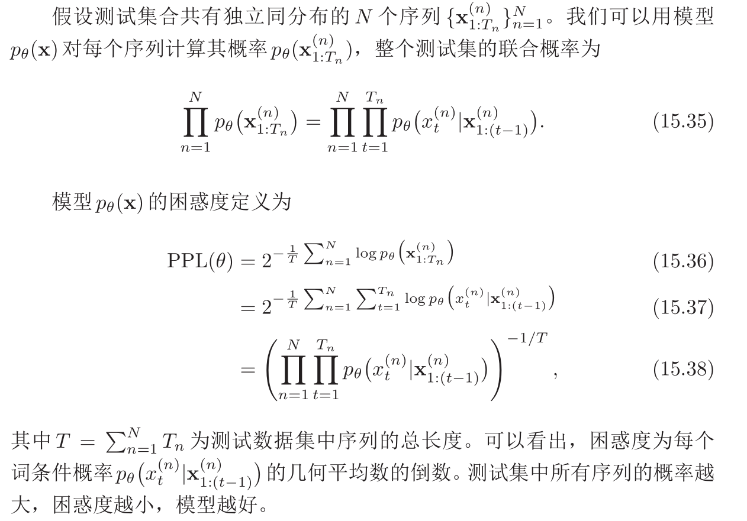
困惑度

Slide 27
BLEU
BLEU（Bilingual Evaluation Understudy）是衡量模型生成序列和参考序列之间的N元词组（N-Gram）的重合度，最早用来评价机器翻译模型的质量，目前也广泛应用在各种序列生成任务中。

Slide 28
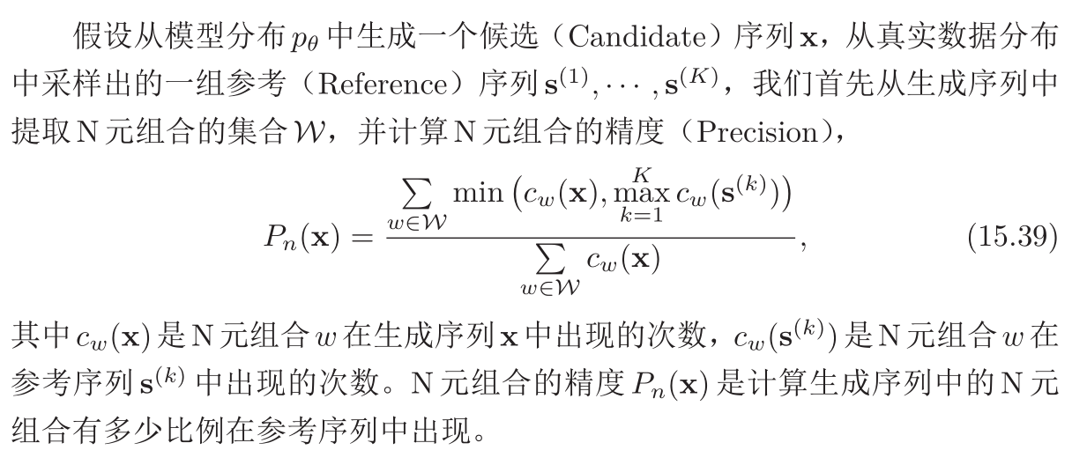
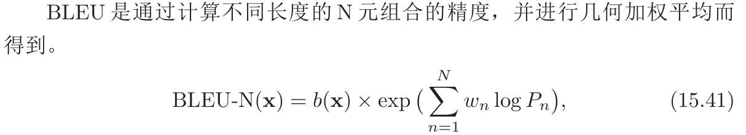
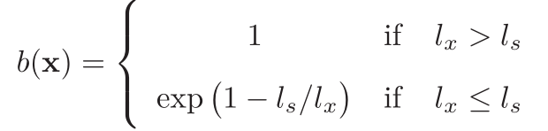
BLEU

Slide 29
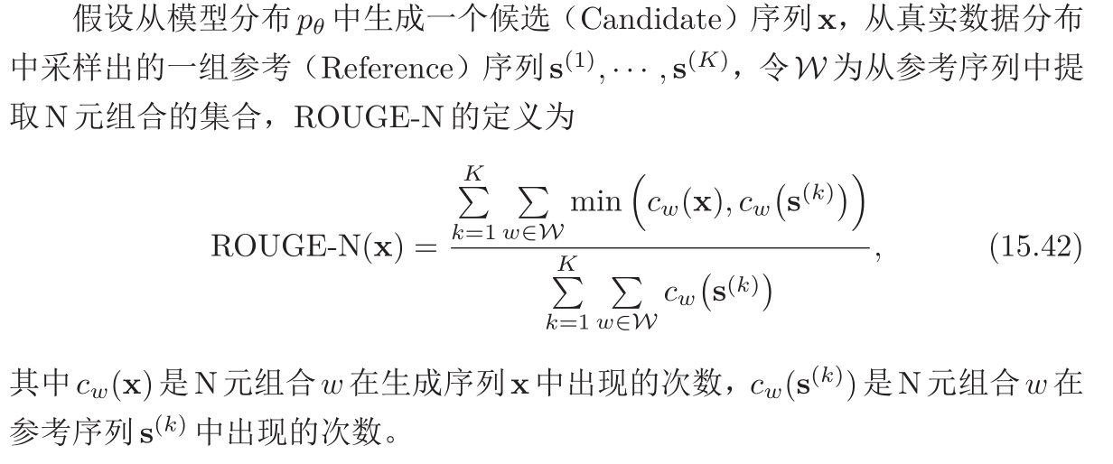
ROUGE
ROUGE（Recall-Oriented Understudy for Gisting Evaluation）最早应用于文本摘要领域。和 BLEU类似，但ROUGE计算的是召回率（Recall）。

Slide 30
序列到序列模型

Slide 31
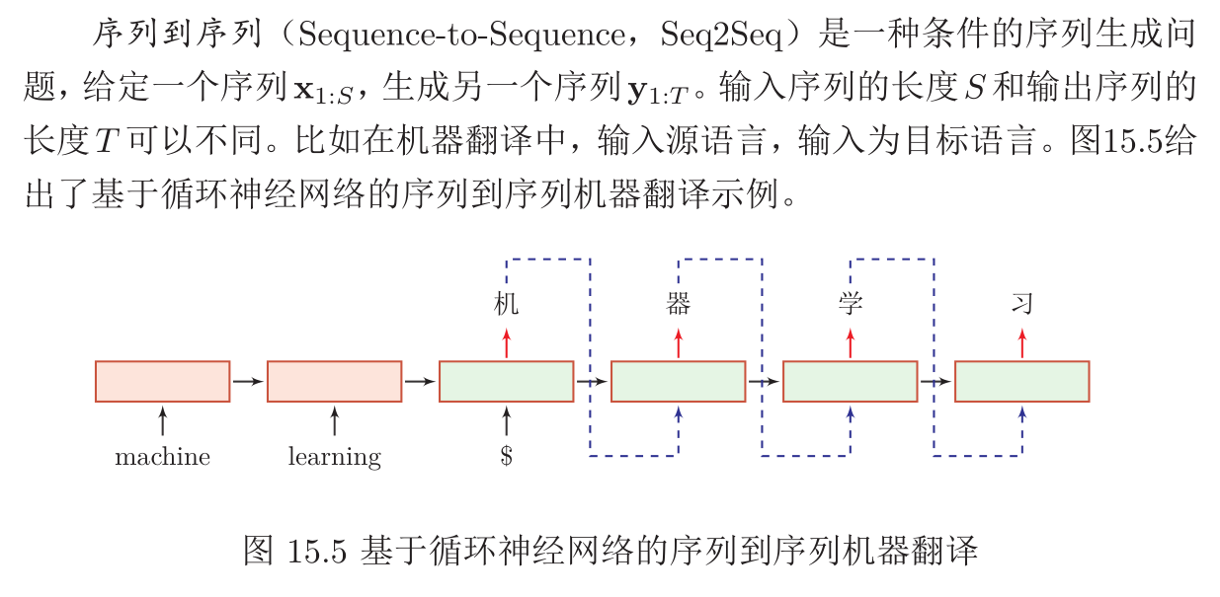
序列到序列模型

Slide 32
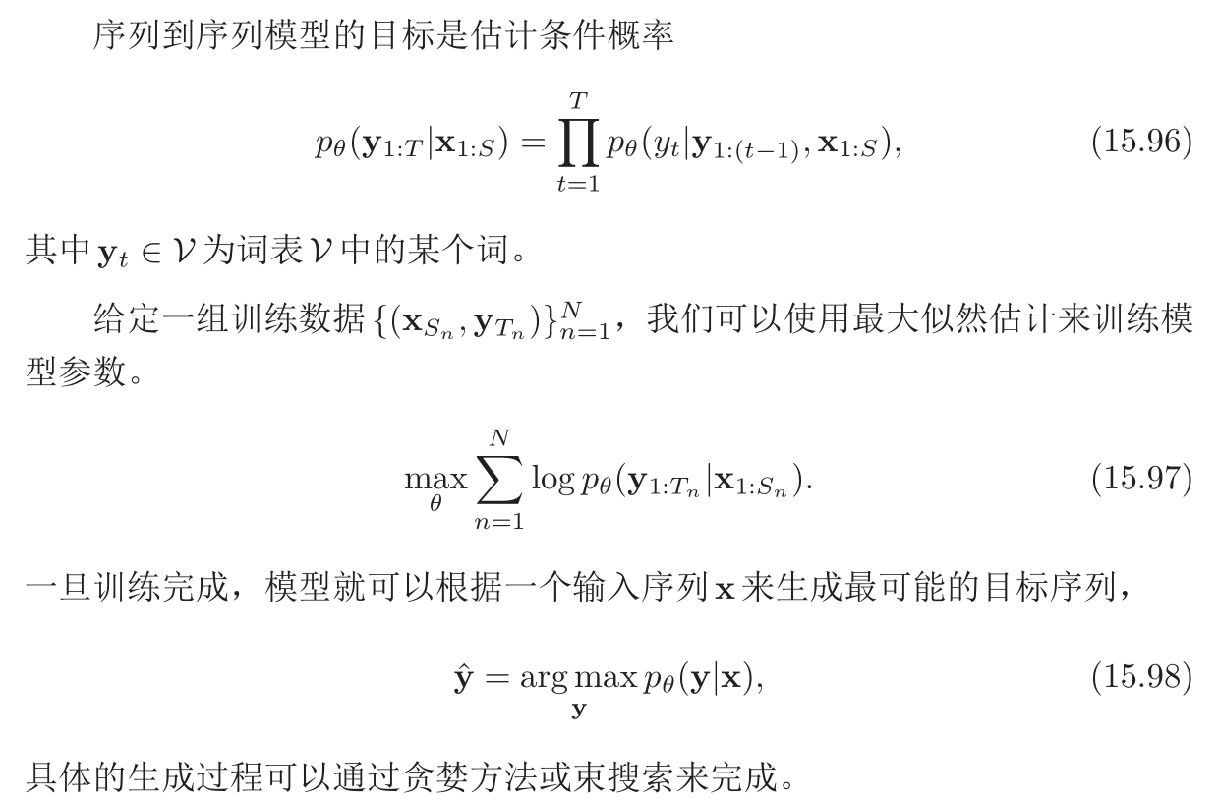
序列到序列模型

Slide 33
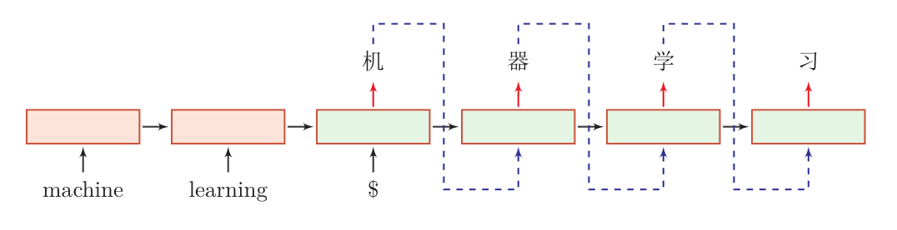
基于循环神经网络的序列到序列模型

Slide 34

基于前馈神经网络的序列到序列模型

Slide 35
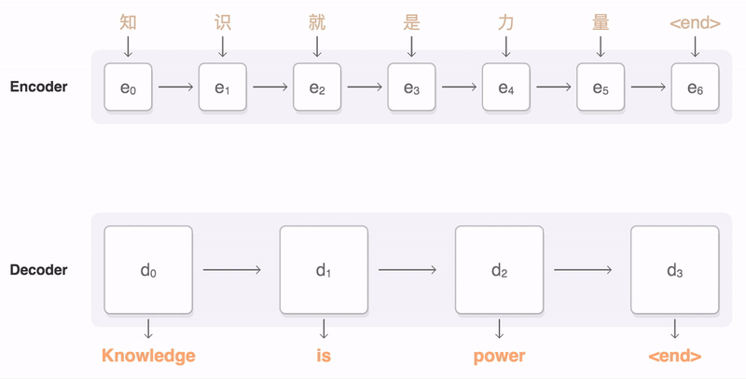
基于注意力的序列到序列模型

Slide 36
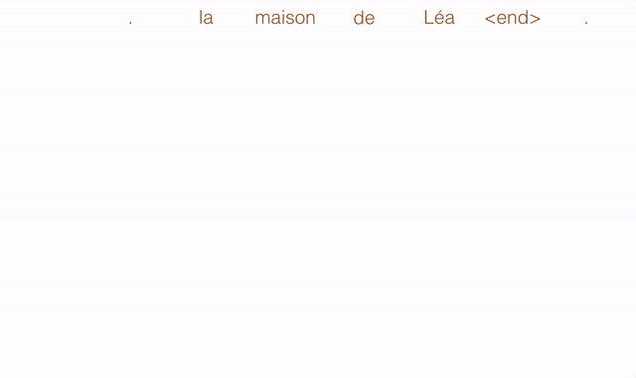
基于卷积神经网络的序列到序列模型

Slide 37
基于自注意力的序列到序列模型

Slide 38
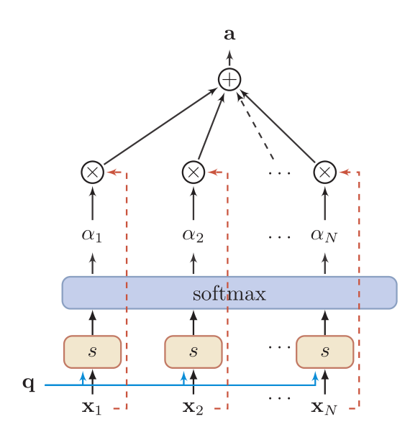
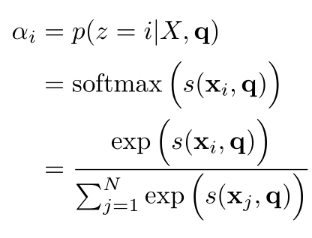
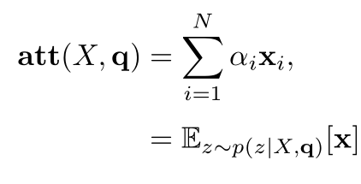
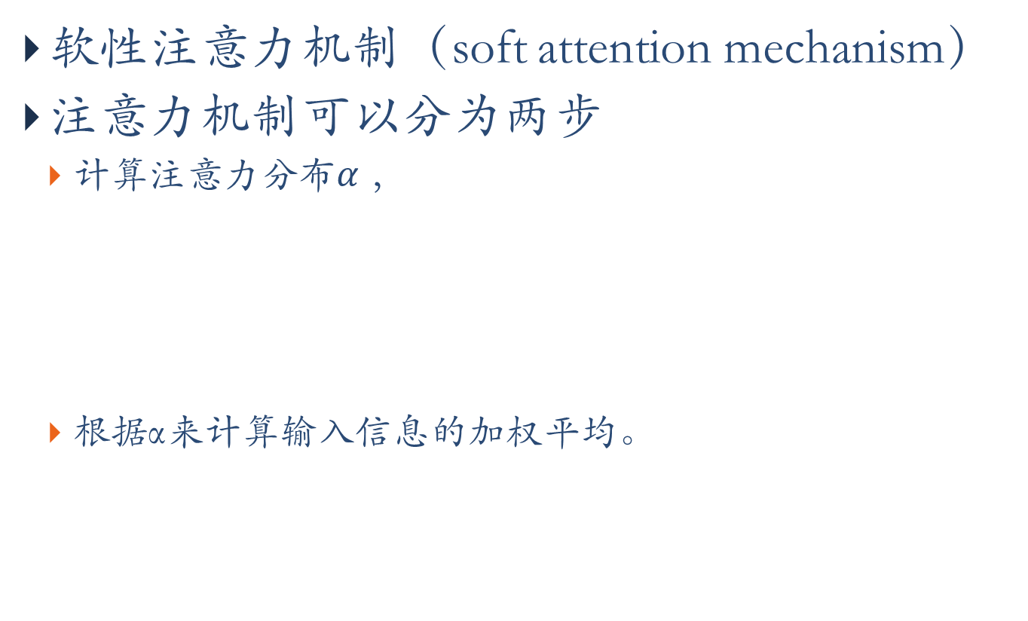
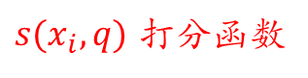
回顾：注意力模型
软性注意力机制（soft attention mechanism）
注意力机制可以分为两步
计算注意力分布$α$，
根据α来计算输入信息的加权平均。
$s(x_{i},q)$ 打分函数

Slide 39
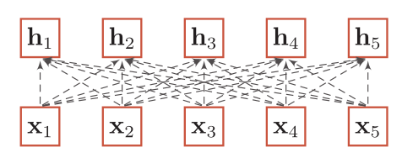
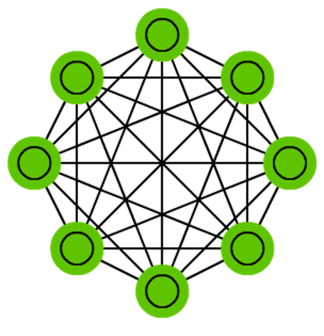
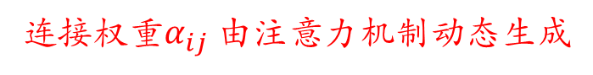
回顾：自注意力
基于自注意力的全连接神经网络
连接权重$α_{ij}$由注意力机制动态生成
也可以看作是一种全连接的图神经网络

Slide 40
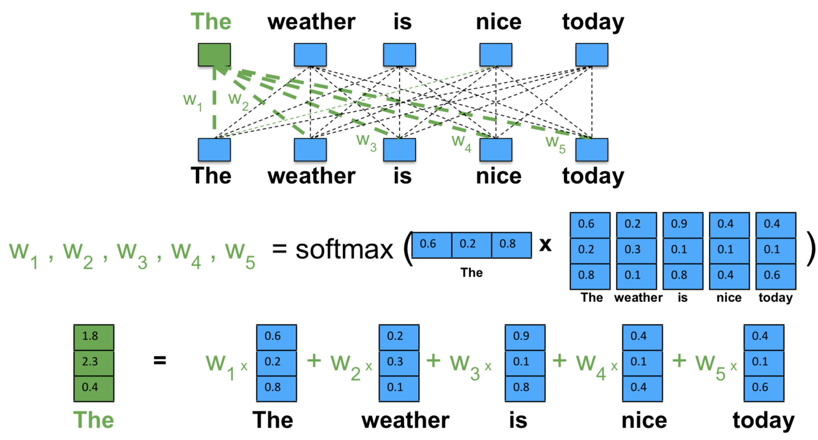
回顾：自注意力示例
图片来源：http://fuyw.top/NLP_02_QANet/

Slide 41
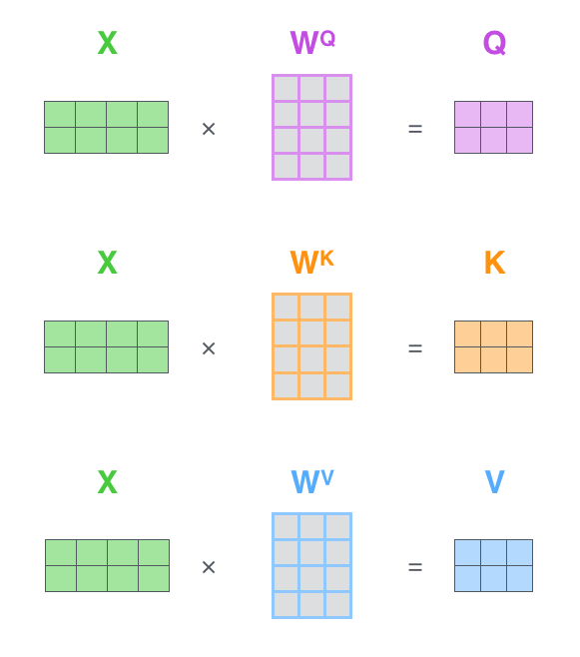

QKV模式（Query-Key-Value）
Thinks
Machines
Thinks
Machines
Thinks
Machines
图片来源：http://jalammar.github.io/illustrated-transformer/

Slide 42

多头（multi-head）自注意力模型
图片来源：http://jalammar.github.io/illustrated-transformer/

Slide 43
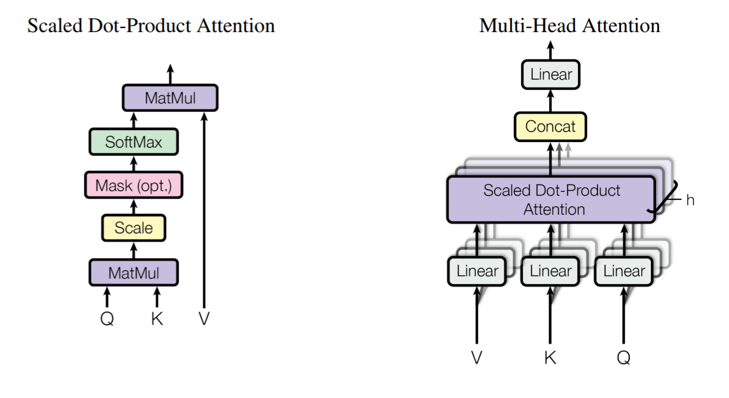
Transformer

Slide 44
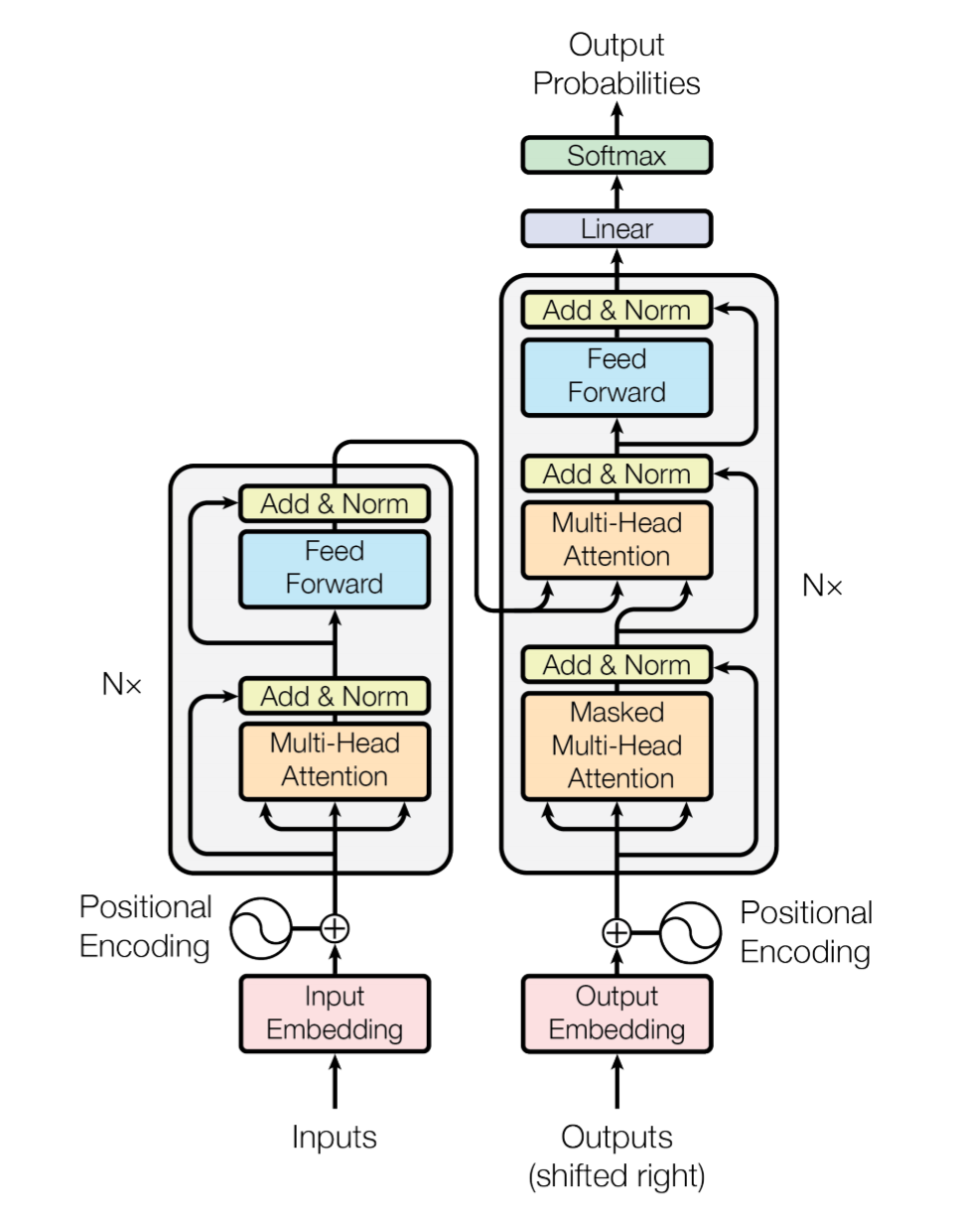
Transformer

Slide 45


Slide 46

基于Transformer的序列到序列模型

Slide 47
其它应用

Slide 48
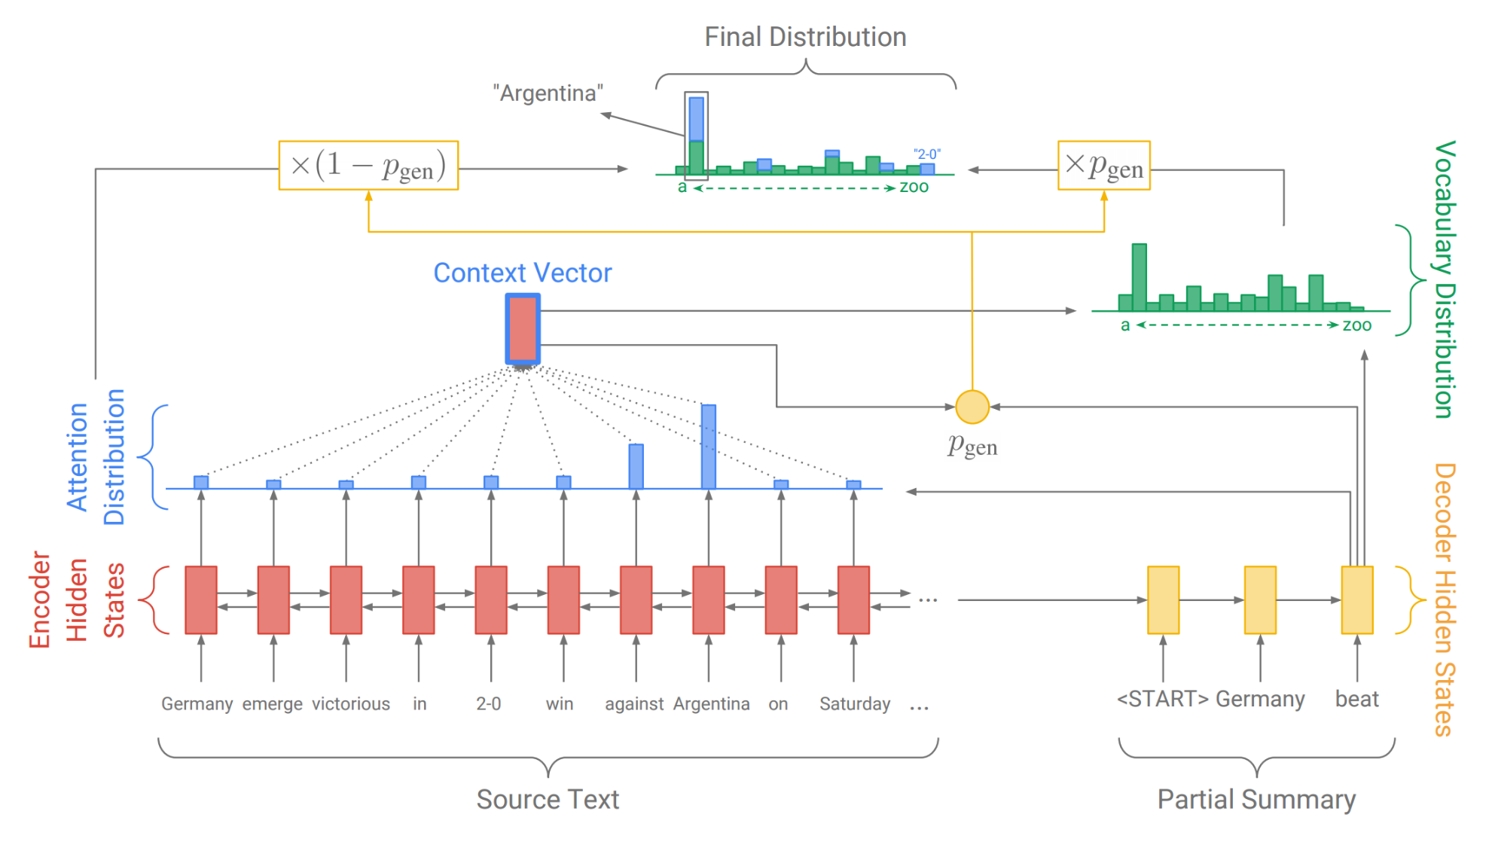
文本摘要
http://www.abigailsee.com/2017/04/16/taming-rnns-for-better-summarization.html

Slide 49
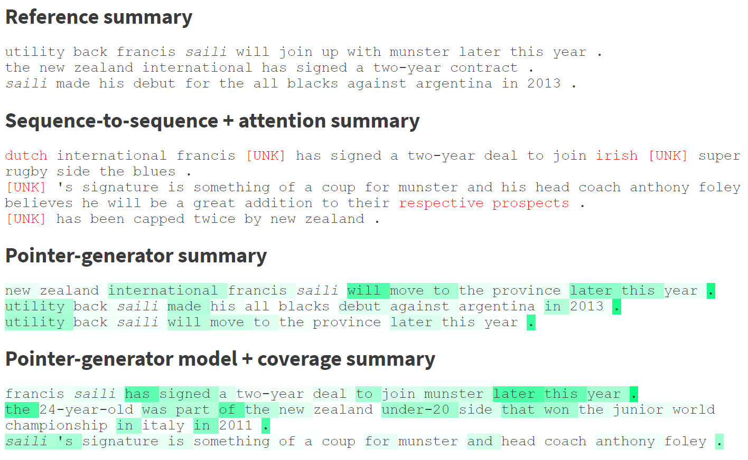

文本摘要
http://www.abigailsee.com/2017/04/16/taming-rnns-for-better-summarization.html

Slide 50
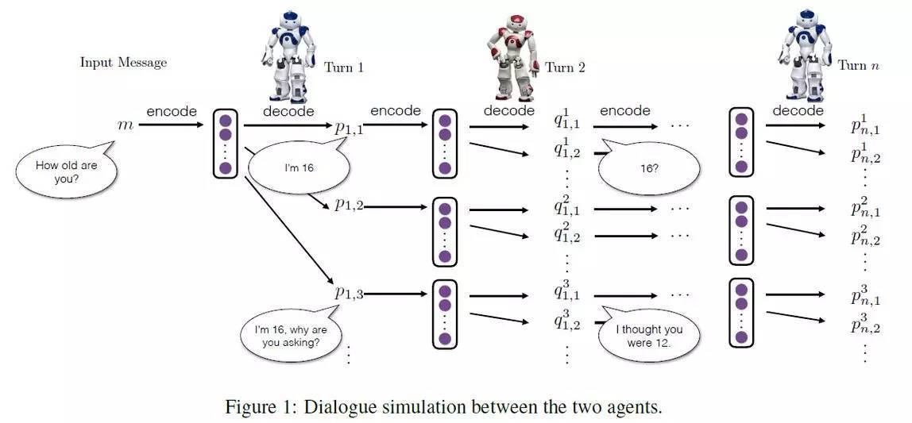
对话
Li J, Monroe W, Ritter A, et al. Deep reinforcement learning for dialogue generation[J]. arXiv preprint arXiv:1606.01541, 2016.
Notes:
模拟两个 agent 的轮流对话的过程是这样的，在一开始，从训练集中随意找到一句话作为输入给第一个agent，这个agent 通过encoder网络把这个输入编码成一个隐层向量，然后decode 来生成响应。之后，第二个 agent 把刚才前一个 agent 输出的响应和对话历史融合，重新通过encoder网络编码得到一个隐层向量（相当于更新了对话的状态），然后通过decoder网络生成响应，并传给第一个 agent 。这个过程不断被重复。

Slide 51
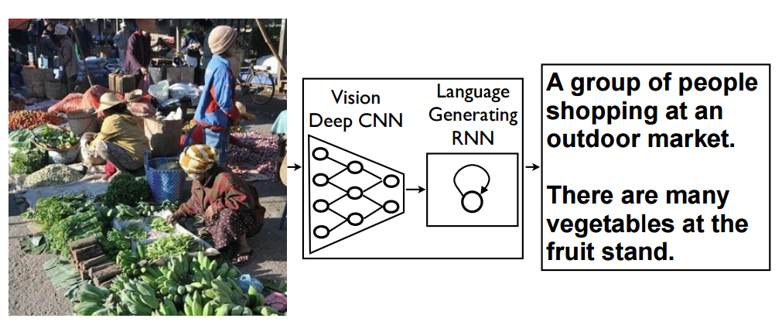
看图说话

Slide 52
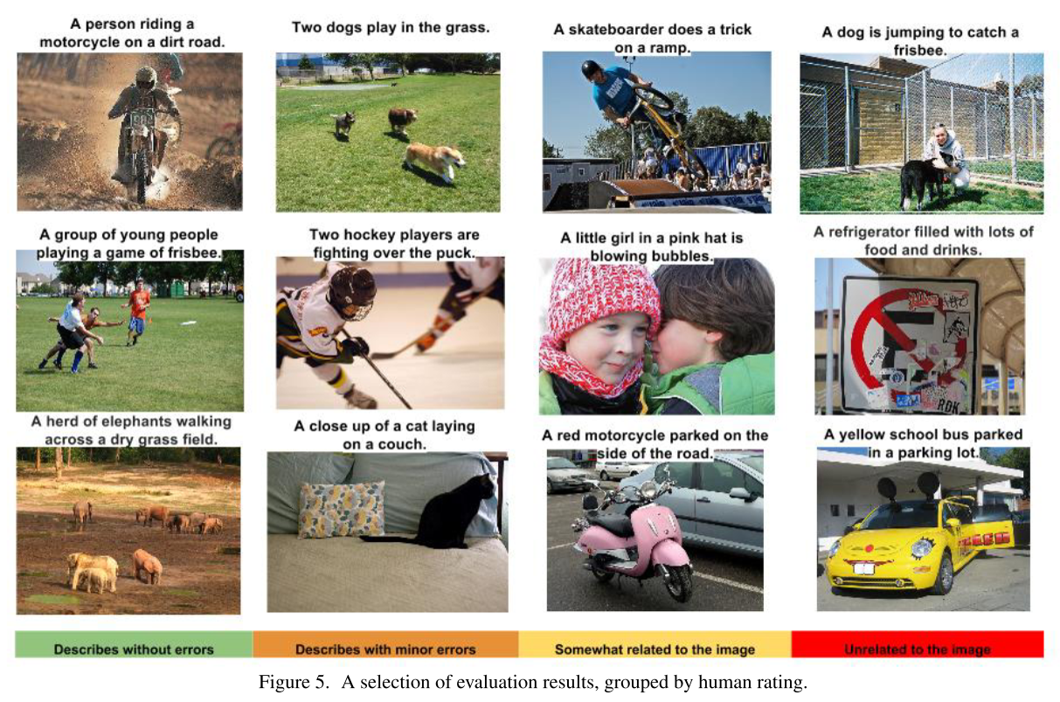
看图说话

Slide 53
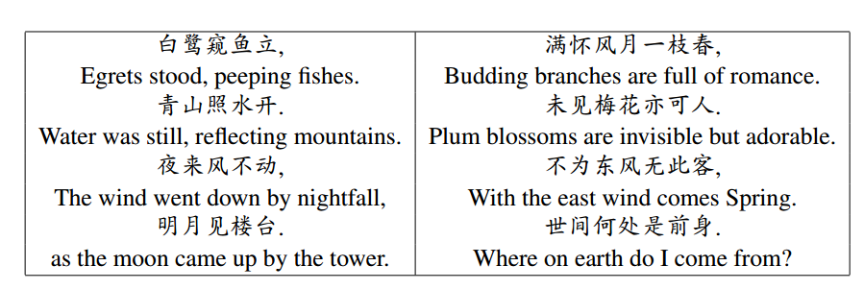
作诗

Slide 54
https://nndl.github.io/

